Slide 1
2025 캡스톤디자인
김삼문｜김가희, 김예빈, 김현진, 문수빈
인디 공연 모음 어플

Slide 2
01
02
03
04
05
개발 배경
요구사항
기능 정의
기능 구현 방법
기대 효과
CONTENTS

Slide 3

01.
개발 배경
“인디 공연, 정보 접근이 왜 이렇게 어려울까?”
홍보 자원 부족
공연 관련 정보가 SNS에만 업로드
중앙화된 플랫폼 부재
분산된 소규모 인디 공연 정보를 한 눈에 볼 수 있는 통합 플랫폼 필요

Slide 4

02.
요구사항
인디 공연 정보, 왜 이렇게 찾기 어려울까?
“인디 공연 정보는 인스타그램에만
있으니까 찾기 너무 어려워”
sns 외에 한눈에 모든 공연 일정을
확인할 수 있는 앱이 필요
“부산 사람인데, 서울에는 어떤 공연이 있는지 궁금해”
선택한 지역의 공연만 모아보는
기능이 필요함
“좋아하는 인디 가수가 출연하는 공연이 생기면 바로 알고 싶어”
관심 아티스트의 공연이 등록 시
알림 기능이 필요함

Slide 5
02.
요구사항
공연을 가기 위해 이런 게 궁금해!
“근처에 지금 갈 수 있는 공연이 있는지어디서 찾아봐야 할지 모르겠어”
현재 위치 기반 공연 탐색 기능이 필요함
“이 공연장에 가보고 싶은데 후기나
내부 시설이 궁금해...”
공연장 내부 이미지, 시설 정보,
리뷰 제공 기능이 필요함
“공연 전에 아티스트에 대해 좀 더 알아 보고 싶어!”
아티스트 프로필 및 외부 링크(sns)
연동 기능 필요

Slide 6
02.
요구사항
게릴라 공연, 더 많은 사람에게 알릴 수 없을까?
“오늘 하는 게릴라 공연을 인스타그램으로만 홍보하면 사람들이 많이 오지
않을 것 같아...”
게릴라 공연자가 쉽게 공연 시간과 장소를 홍보 할 수 있는 수단이 필요함
“주변에서 하는 게릴라 공연을 보고
싶은데 어디서 하는지 모르겠어.”
해당 지역 사용자에게 게릴라 공연 등록 시
알림 제공 기능이 필요함

Slide 7
03.
기능 정의
01
정보 자동 등록 기능
02
취향 기반 추천 기능
공연 등록 자동화
사용자 맞춤 추천
- 공연 게시물 업로드 => 해당 게시물에서 포스터 및
공연 정보(공연 날짜, 시간, 출연진 등) 텍스트를 자동으로 가져와 어플에 등록
- 선택한 장르와 ‘좋아요’한 아티스트 기반으로 선호도 분석 후 사용자 취향 아티스트 추천
- 사용자가 ‘좋아요’한 아티스트를 ‘좋아요’한 다른
사용자들의 ‘좋아요’ 리스트를 바탕으로 아티스트 추천
아티스트 등록 자동화
- 같은 공연을 찜하거나 관람했던 다른 사용자들의 찜 리스트를 바탕으로 공연 추천
- 스포티파이에 등록된 아티스트의 이름, 장르, 이미지,
대표곡 등을 프로필에 자동 등록

Slide 8
03.
기능 정의
03
공연 정보 탐색 기능
04
공연 알림 기능
05
리뷰 요약 기능
공연 일정 통합 확인
관심 아티스트 공연 알림
리뷰 키워드 추출
- 캘린더로 전체 공연 일정 확인
- 날짜별, 장르별, 지역별 등 필터링 가능
- 좋아하는 아티스트의 새로운 공연
일정 업로드 시 알림 발송
- 사용자들이 남긴 공연 리뷰들을
취합하여 키워드로 리뷰 요약
게릴라 공연 알림
위치 기반 실시간 공연 탐색
- 게릴라 공연이 등록되면 해당
지역을 위치로 설정한 사용자들에게 알림 발송
- 사용자 위치 기반으로 3km 이내에 현재 진행중인 공연 보여주기

Slide 9
04.
기능 구현 방법
playwright 자동화 라이브러리
공연 정보 자동 등록
Spotify API
아티스트 자동 등록
KNN + Cosine Similarity 알고리즘
아티스트 및 공연 추천
위치 기반 서비스(LBS) 및 지도 API
사용자 위치 기반 공연 탐색
자연어처리(NLP) 사용
리뷰 요약 기능

Slide 10
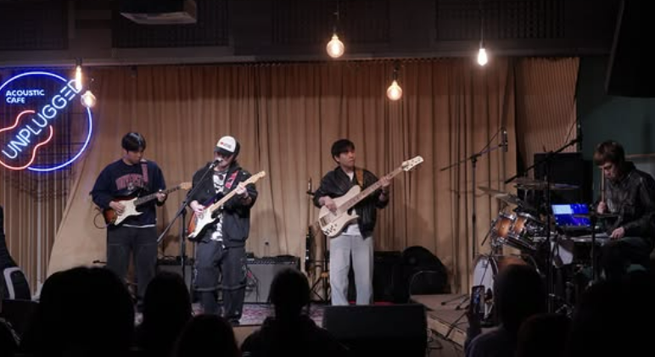
05.
기대 효과
“사용자 맞춤형 인디 공연 정보 플랫폼”
공연 등록 및 추천 자동화를 통해 운영 효율성과
관리 용이성 확보
위치 기반, 취향 기반 기능으로 사용자 만족도 증가
공연 알림 기능을 통한 홍보 효율성 및 공연 참여도 증가
공연 정보의 접근성 개선 및 소규모 인디 공연 활성화 기대

Slide 11

감사합니다
2025 임베디드시스템공학과 캡스톤디자인
김삼문 | 김가희, 김예빈, 김현진, 문수빈

